Slide 1
وَصَايَا لُقْمَان لابْنِه
Dr. Ehab Atta

Slide 2
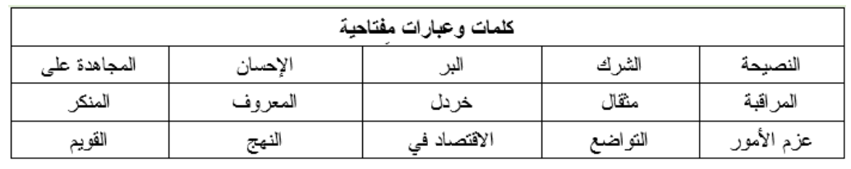

Slide 3
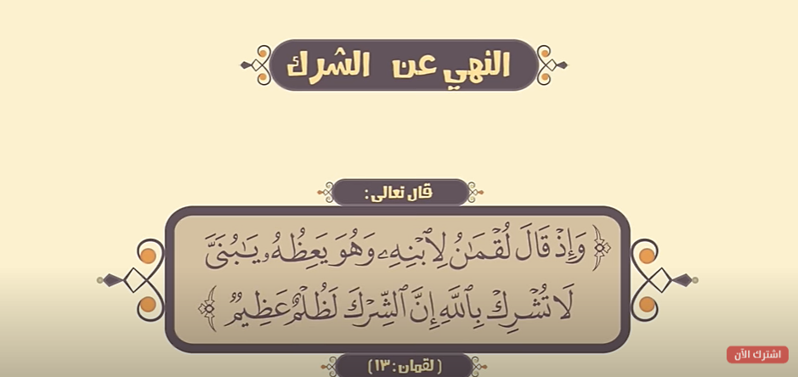
https://youtu.be/Or4ZDcXa9so?si=m4KfKp-wZm9gKsW3

Slide 4
الدين النصيحة؛ ومنها الوصايا، فما أنفعها إذا كانت من حكيم محب؛ كوصية الوالد لولده.
ومن الوصايا التي ذكرها القرآن الكريم ما جاء على لسان لقمان لولده.
حيث بدأ بأهم الوصايا وأعظمها؛ فنهاه عن الشرك: "وَإِذْ قَالَ لُقْمَانُ لِابْنِهِ وَهُوَ يَعِظُهُ يَا بُنَيَّ لَا تُشْرِكْ بِاللَّهِ إِنَّ الشِّرْكَ لَظُلْمٌ عَظِيمٌ".
ثم أوصاه بأعظم الناس حقا عليه وهما الوالدان؛ إذ يجب برهما والإحسان إليهما، مع طاعتهما في المعروف وتحمل الأذى منهما وإن كانا مشركين، قال تعالى: "وَإِنْ جَاهَدَاكَ عَلى أَنْ تُشْرِكَ بِي مَا لَيْسَ لَكَ بِهِ عِلْمٌ فَلَا تُطِعْهُمَا وَصَاحِبْهُمَا فِي الدُّنْيَا مَعْرُوفًا".
ثم ذكَّره بمراقبة الله تعالى، وخشيته في السر والعلانية: "يَا بُنَيَّ إِنَّهَا إِنْ تَكُ مِثْقَالَ حَبَّةٍ مِنْ خَرْدَلٍ فَتَكُنْ فِي صَخْرَةٍ أَوْ فِي السَّمَاوَاتِ أَوْ فِي الْأَرْضِ يَأْتِ بِهَا اللَّهُ إِنَّ اللَّهَ لَطِيفٌ خَبِيرٌ".

Slide 5
ثم جاءت الوصية بالعبادات؛ فأوصاه بالصلاة، والأمر بالمعروف، والنهي عن المنكر، والصبر على الأذى، فقال: "يَا بُنَيَّ أَقِمِ الصَّلَاةَ وَأْمُرْ بِالْمَعْرُوفِ وَانْهَ عَنِ الْمُنْكَرِ وَاصْبِرْ عَلَى مَا أَصَابَكَ إِنَّ ذَلِكَ مِنْ عَزْمِ الْأُمُورِ".
ثم ختم الوصية بجمع من الأخلاق والآداب، وذلك بالتزام الأدب مع الناس، بالتواضع لهم وعدم التكبر عليهم، مع الاقتصاد في المشي بين الإسراع والإبطاء، والاعتدال في الصوت بين العلو والانخفاض.
فهنيئا لمن وفقه الله في تربية أولاده إلى النهج القويم، فوضع نصب أعينه وصايا لقمان الحكيم: "وَلَقَدْ آَتَيْنَا لُقْمَانَ الْحِكْمَةَ أَنِ اشْكُرْ لِلَّهِ وَمَنْ يَشْكُرْ فَإِنَّمَا يَشْكُرُ لِنَفْسِهِ وَمَنْ كَفَرَ فَإِنَّ اللَّهَ غَنِيٌّ حَمِيدٌ".

Slide 6


